Slide 1
Архивный отдел управления делами Администрации
Дмитровского городского округа
Московской области
ОТ ПОКОЛЕНИЯ К ПОКОЛЕНИЮ
Калерия (Лира) Васильевна Никольская
2022

Slide 2
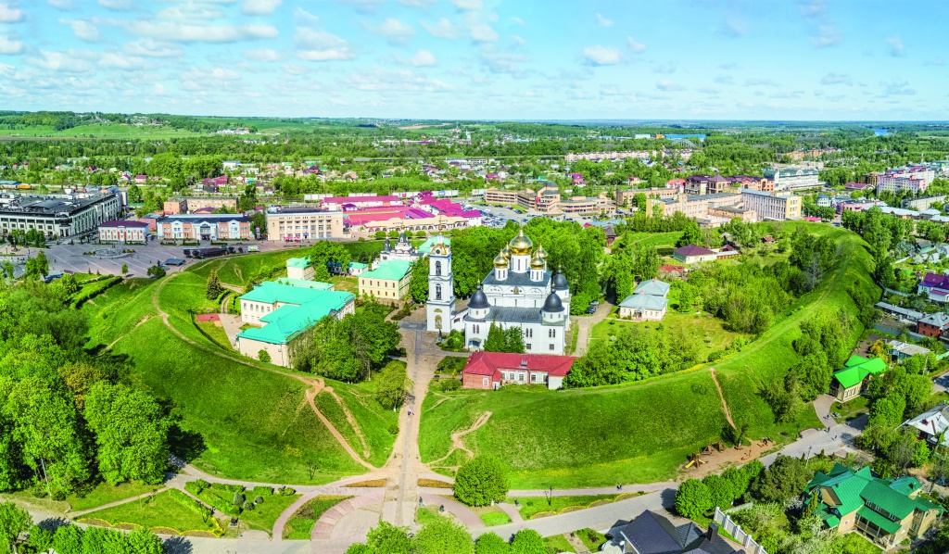
История Дмитровского края богата и многообразна. Какой силой духа и жизнестойкостью, каким мужеством обладали наши земляки, чтобы противостоять натиску иноземных захватчиков. Сегодня подвиги дмитровчан учат нас бесстрашию и упорству в достижении цели, служат примером беззаветной любви к малой родине.
Архивный отдел управления делами Администрации Дмитровского городского округа Московской области продолжает знакомить с подвигами земляков в годы Великой Отечественной Войны.

Slide 3
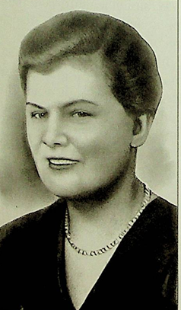
Калерия (Лира) Васильевна Никольская родилась 9 сентября 1921 года в городе Дмитрове
Погибла 20 июня 1943 года при проведении диверсионно-подрывной деятельности в тылу противника на Западной Украине.
Посмертно награждена орденом Отечественной войны 1-й степени.

Slide 4
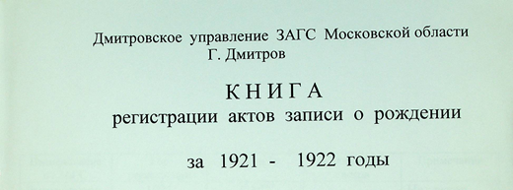
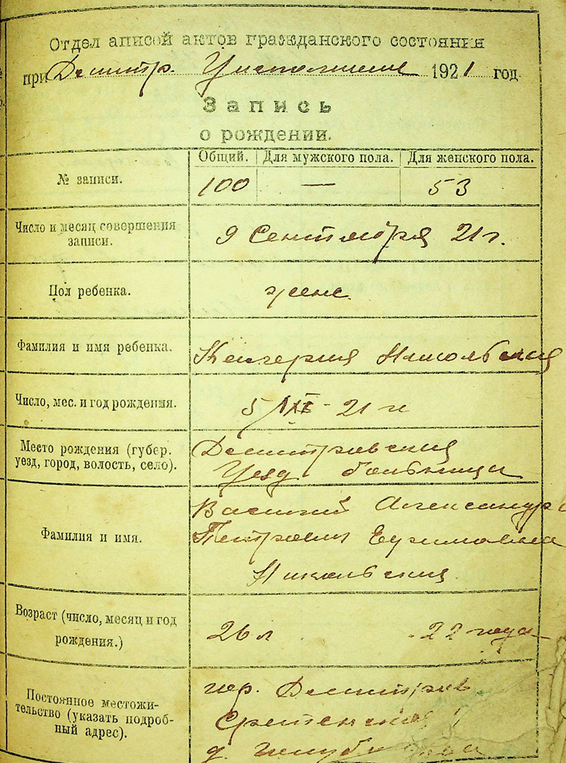
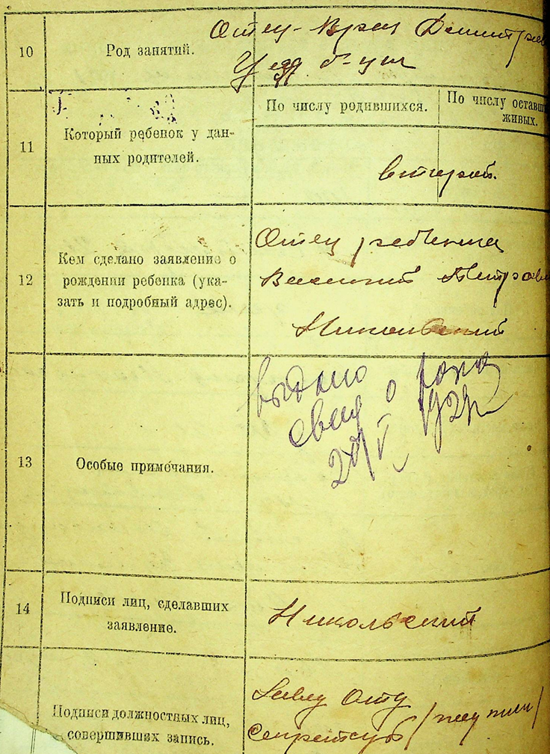
(Фонд № 252. Дмитровское Управление записи актов гражданского состояния Московской области 1861-1924г.г.)

Slide 5
Калерия Васильевна Никольская родилась 9 сентября 1921 года в городе Дмитрове в семье судебно-медицинского эксперта В. П. Никольского. Училась в средней школе №1. Увлекалась историей, литературой, химией, хорошо владела немецким и английским языками. В 1938 году Лира оканчивает школу, она твердо решила поступать в Московский юридический институт. Успешно сдала вступительные экзамены, 1 сентября приступила к учебе. А вот закончить его так и не пришлось. Началась война. Лира пошла работать в госпиталь на станции Икша, а потом поступила в диверсионную школу, которая готовила подрывников для диверсионной работы в тылу противника. Калерию несколько раз направляли в тыл противника, она успешно переходила линию фронта и неизменно возвращалась, выполнив задание, каким бы трудным и опасным оно ни было. А специализировалась она на подрыве мостов. В 1943 году Лиру направляют помощником минера в партизанский отряд к Ковпаку, который в это время начинал свой знаменитый Карпатский рейд.

Slide 6
Двинулись на выполнение задания ночью. Прошло немного времени, и разразилась гроза, а вслед за ней начал хлестать дождь, да такой сильный, что людей сбивало с ног. В тот утренний час на мосту стоял лишь один часовой - местный полицай. К нему в сопровождении нескольких подрывников подошел Платон Воронько (командир подрывников), одетый в немецкую форму. Он бросил часовому несколько фраз на ломаном немецком языке. Смысл этих фраз был таков: дескать, комиссия прибыла проверить состояние моста. Часовой замер, то ли не догадался, кто перед ним, и понял, что не справиться ему одному, то ли действительно поверил, что прибыла комиссия. Тем временем минеры уже закончили расчет заряда для подрыва, и Лира вместе с другими опоясывала пролеты моста ящиками с толом, соединяя их детонирующим шнуром.

Slide 7
Вскоре все покинули мост. Удрал и сообразивший, в чем дело, часовой, кинув винтовку. Воронько зажег шнур. Раздался взрыв, но мост лишь частично повредило, и только после второго взрыва весь пролет рухнул.
Когда немецкий гарнизон был поднят по тревоге коменданта Тернополя и началось преследование партизан, отряд уже втягивался в лес, становился недосягаемым для противника, машины которого застревали в грязи, отставали.
Пленные немецкие офицеры, захваченные ковпаковцами, потом рассказывали, какое ошеломляющее впечатление на немецкое верховное командование произвел взрыв моста. В то время на Восточном фронте находился сам Гитлер. Он был взбешен, узнав о диверсии. Еще бы! Взрыв надолго вывел из строя прямую единственную магистраль, снабжавшую гитлеровцев боеприпасами и техникой. А именно в эти часы фюрер начал наступление на Курской дуге, и фашистам пришлось возвращать свои эшелоны обратно на Львов и Краков, перегонять их через Румынию и Бессарабию, терять дорогое для них время. С боевого задания возвратился командир подрывников. Не успел доложить о себе, как получил горестное сообщение: в ночном бою под Рассульней смертельно ранена Лира Никольская. Калерия погибла смертью храбрых за нашу Родину.

Slide 8
Вот и скупые строки наградного листа, подписанного Ковпаком: «За время пребывания в партизанском отряде тов. Никольская показала образцы мужества и геройства, ненависть к врагу, любовь и преданность делу партии Ленина-Сталина, к своей социалистической Родине. Участвовала в крупных боях, будучи автоматчицей, проявила себя бесстрашной и боевой партизанкой, 8 раз ходила в разведку, доставала ценные сведения. За время пребывания в отряде подготовила группу минеров-подрывников в количестве 18 человек. Особо отличилась в подрыве мостов, нефтепромыслов и коммуникаций противника».

Slide 9
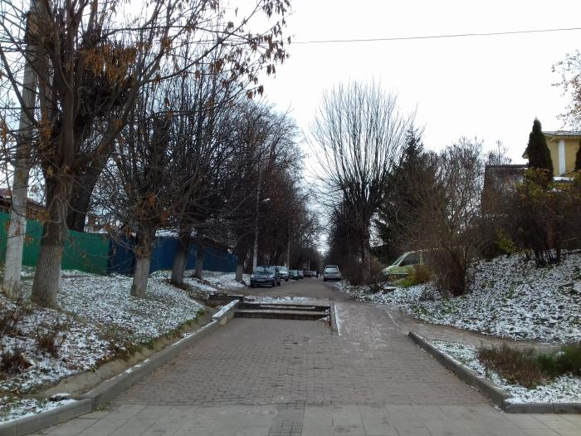
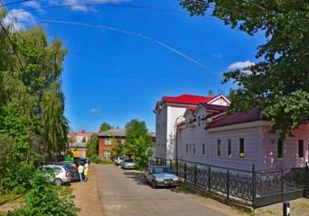
В Честь Калерии Никольской в г. Дмитрове названа улица: Улица возникла не ранее 80-90-х гг.18 века. До 1917г. эта улица называлась Борисоглебской. В 1924 г. ее переименовали в Костинскую, так как по ней шла дорога в село Костино. В 1966 г. по ходатайству краеведов школы № 1 улице присвоено имя Лиры Никольской, партизанки посмертно награжденной орденом Отечественной войны 1-й степени.

